Slide 1
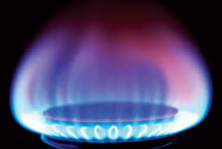
Правила пользования газом и газовым оборудованием

Slide 2
Что такое природный газ?
Природный газ – это смесь газов, сформировавшихся миллионы лет назад в недрах земной коры в результате преобразования органических веществ в осадочных породах.
Основную часть природного газа (до 98%) составляет метан, химическая формула которого – CH4. Это означает, что в одной молекуле метана содержится один атом углерода и четыре атома водорода. В состав природного газа могут входить и другие вещества, состоящие из атомов водорода и углерода, – этан C2H6, пропан C3H8 и бутан С4Н10. Кроме того, он может содержать водород, серу, диоксид углерода, азот, гелий, пары воды и незначительное количество других примесей.

Slide 3
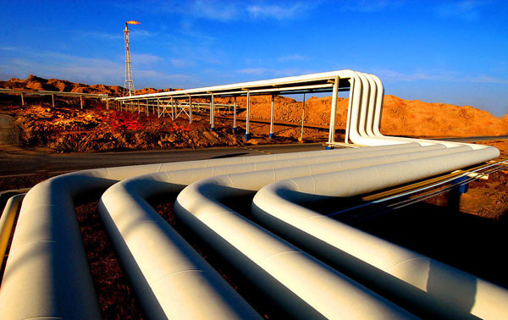

Slide 4
Когда появился природный газ?
Процессы, благодаря которым образовался природный газ, начались примерно 300-400 миллионов лет назад. Тогда наша планета выглядела совсем иначе: вся ее поверхность была покрыта мировым океаном, в котором обитали первые примитивные живые организмы – рачки, моллюски, планктон. Умирая, они опускались на дно океана и с течением времени их останки покрывались песком и спрессовывались в слои породы. Огромное давление воды и близость раскаленного земного ядра создали особые условия для химических процессов, в результате которых из этих органических останков животных и растений в толще земли образовались различные полезные ископаемые – каменный уголь, нефть и природный газ. Считается, что это произошло примерно 50-100 миллионов лет назад.

Slide 5
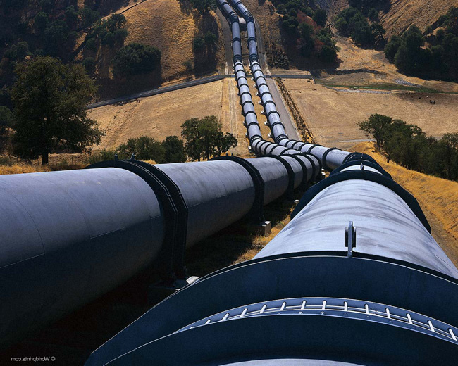

Slide 6
Как добывают природный газ?
Природный газ поступает на поверхность через скважину – длинный узкий ход, ведущий вглубь земли к месторождению. Под землей газ находится под давлением, которое в несколько раз превышает атмосферное, поэтому он сам поднимается вверх по скважине.
Чтобы пробурить скважину, используют буровую установку. Представь себе огромное сверло, которое постепенно, метр за метром, все глубже погружается в землю – это и есть бур, с его помощью «просверливается» скважина.
Иногда месторождения газа находятся не на суше, а на дне моря или океана, тогда для добычи газа используют морские буровые платформы. Это настоящий плавучий завод. Платформа приплывает к месторождению, там упирается в дно специальными опорами, бурит в нем скважину и затем добывает из нее газ.

Slide 7
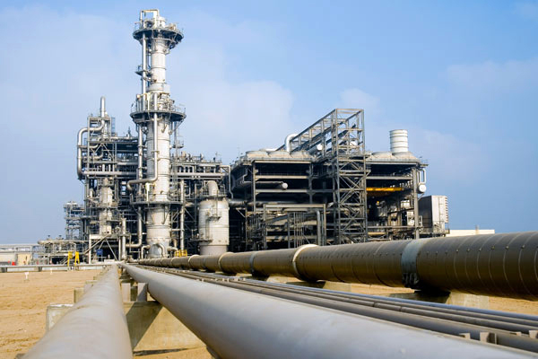

Slide 8
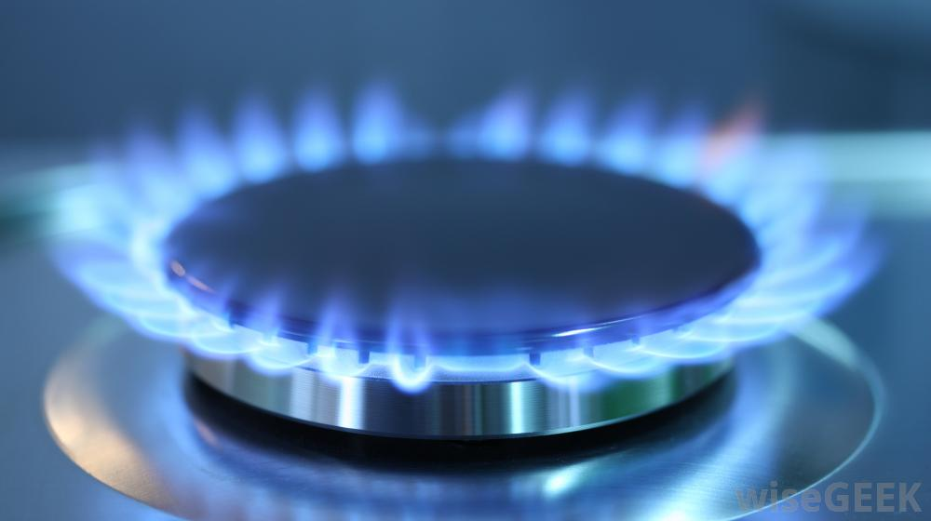
Бытовой газ не только благо для человека, но и источник повышенной опасности. В быту используют два вида природного газа: магистральный, который поступает в дома по трубам, и сжиженный, продающийся в баллонах.

Slide 9
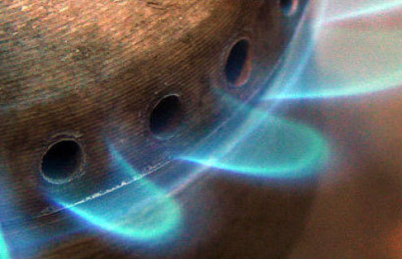
Утечка бытового газа может вызвать отравление или привести к взрыву. Поэтому чтобы обеспечить себе безопасность и не подвергать себя и жизни окружающих вас людей смертельной угрозе, помните и соблюдайте правила пользования газом и бытовыми газовыми приборами.

Slide 10
Общие правила пользования газом, газовыми приборами и оборудованием:
• допускайте к установке, ремонту и проверке газового оборудования только квалифицированных специалистов;
• не привязывайте к газовым трубам, оборудованию и кранам веревки и не сушите вещи;
• снимая показания счетчика газа бытового нельзя подсвечивать циферблаты огнем;
• не оставляйте без присмотра и на ночь работающие газовые приборы;
• нельзя поворачивать ручку крана газового ключами или клещами, стучать по горелкам, кранам и счетчикам тяжелыми предметами;
• не пользуйтесь газифицированными печами и газовыми колонками со слабой тягой в дымоходе;
• не допускайте детей к газовому оборудованию;
• не пользуйтесь помещениями, в которых есть газовые приборы, для отдыха и сна;
• придерживайтесь следующей последовательности включения в работу газовых приборов: сперва зажгите спичку, а после этого осуществите подачу газа;
• для большей безопасности следите, чтобы бытовой природный газ горел спокойно, без пропусков в пламени, которые приводят не только к накапливанию в помещении угарного газа, но и к порче горелочных приборов. Пламя должно быть фиолетово-голубого цвета, без желтоватого и оранжевого оттенка.

Slide 11
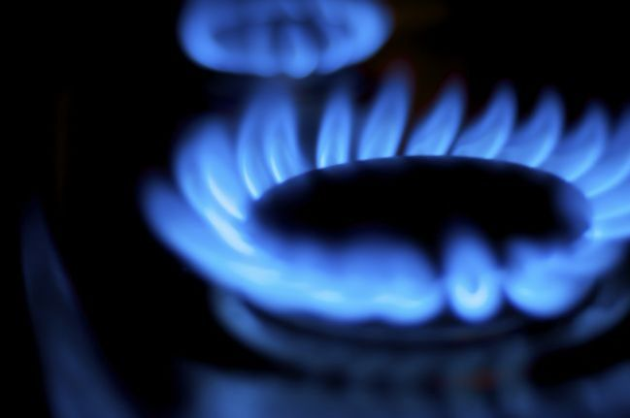

Slide 12
Внушительная часть взрывов бытового газа и пожаров в жилых домах − следствие пренебрежения безопасностью, незнания элементарных правил пользования газом и халатность в обращении с баллонами сжиженного газа. Во избежание взрывов бытового газа и пожаров от пользования сжиженного газа помните следующие правила:
• храните баллон со сжиженным газом исключительно в вертикальном положении в проветриваемом помещении;
• запасные заправленные и пустые газовые баллоны нельзя хранить даже временно в жилом помещении, а также на проходах эвакуации в случае пожара;
• баллон с газом можно устанавливать в доме там, где поставлены соответствующие приборы, а также на улице. При этом в газифицированной комнате можно держать только один баллон до 55 литров или два не более 27 литров каждый. Внутри дома газовый баллон располагают в метре от плиты, не менее метра от отопительных батарей и не менее двух метров от печной дверцы;
• если газовый баллон неисправен, не ремонтируйте его самостоятельно, а сдайте в мастерскую;
• перед заменой газового баллона убедитесь, что вентили полного и отработанного баллонов плотно закрыты. После замены для большей безопасности нанесите мыльный раствор на все соединения и убедитесь в их герметичности;
• не заменяйте газовый баллон, если в помещении есть пламя и включенные электрические приборы;
•закончив работу с газом, не забывайте закрывать кран баллона.

Slide 13
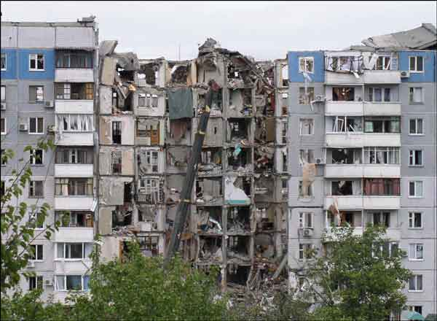

Slide 14
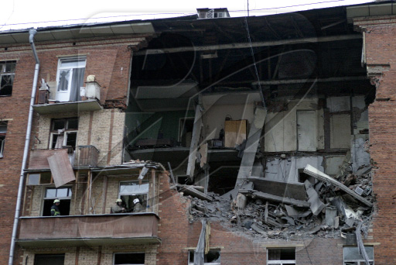

Slide 15
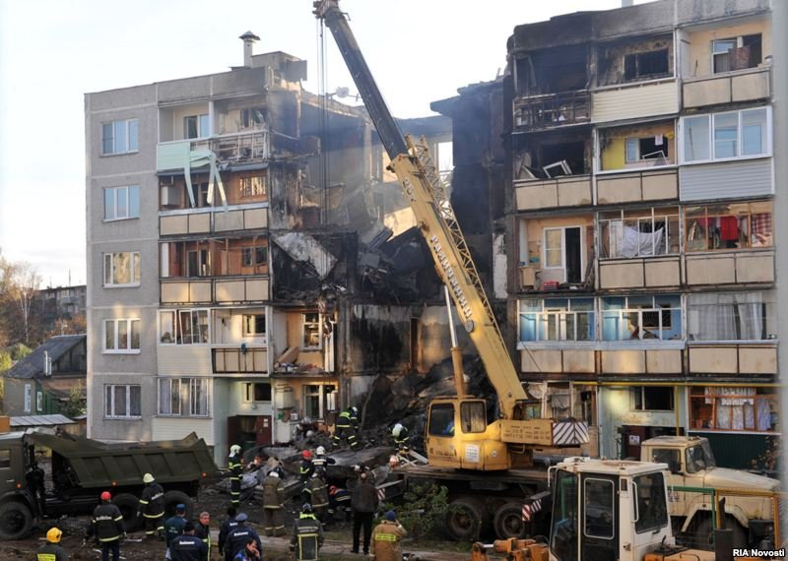

Slide 16
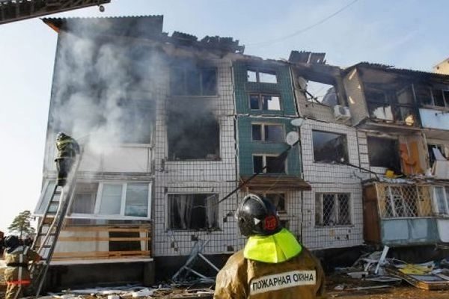

Slide 17
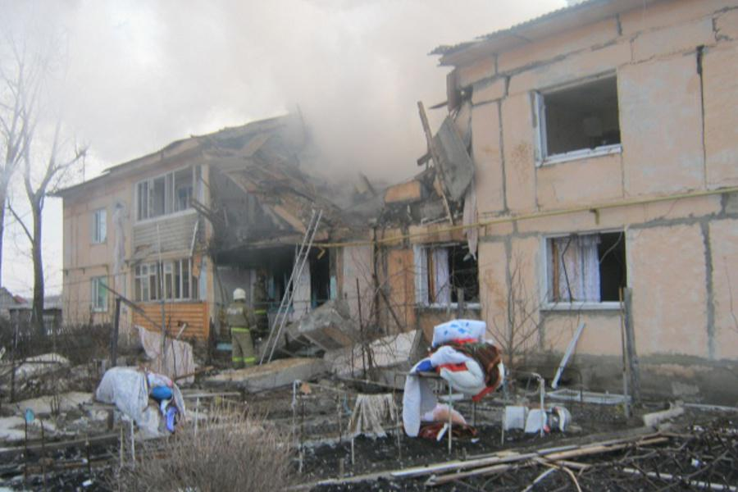

Slide 18
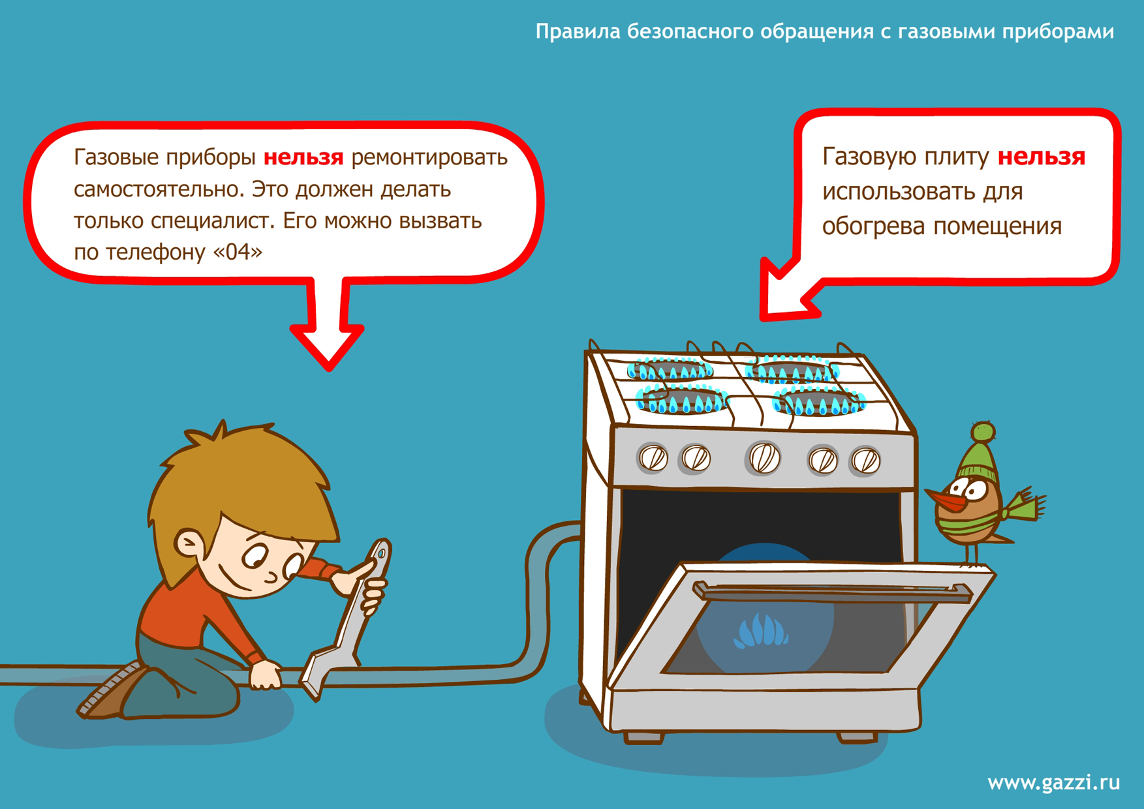

Slide 19
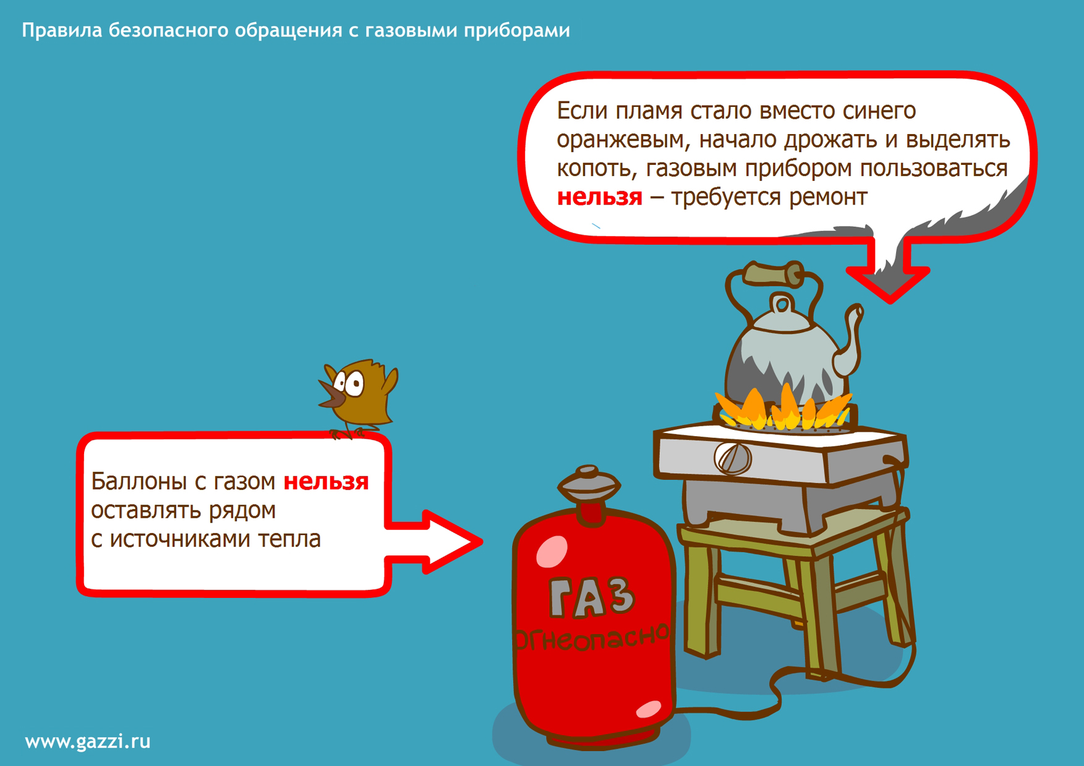

Slide 20


Slide 21


Slide 22
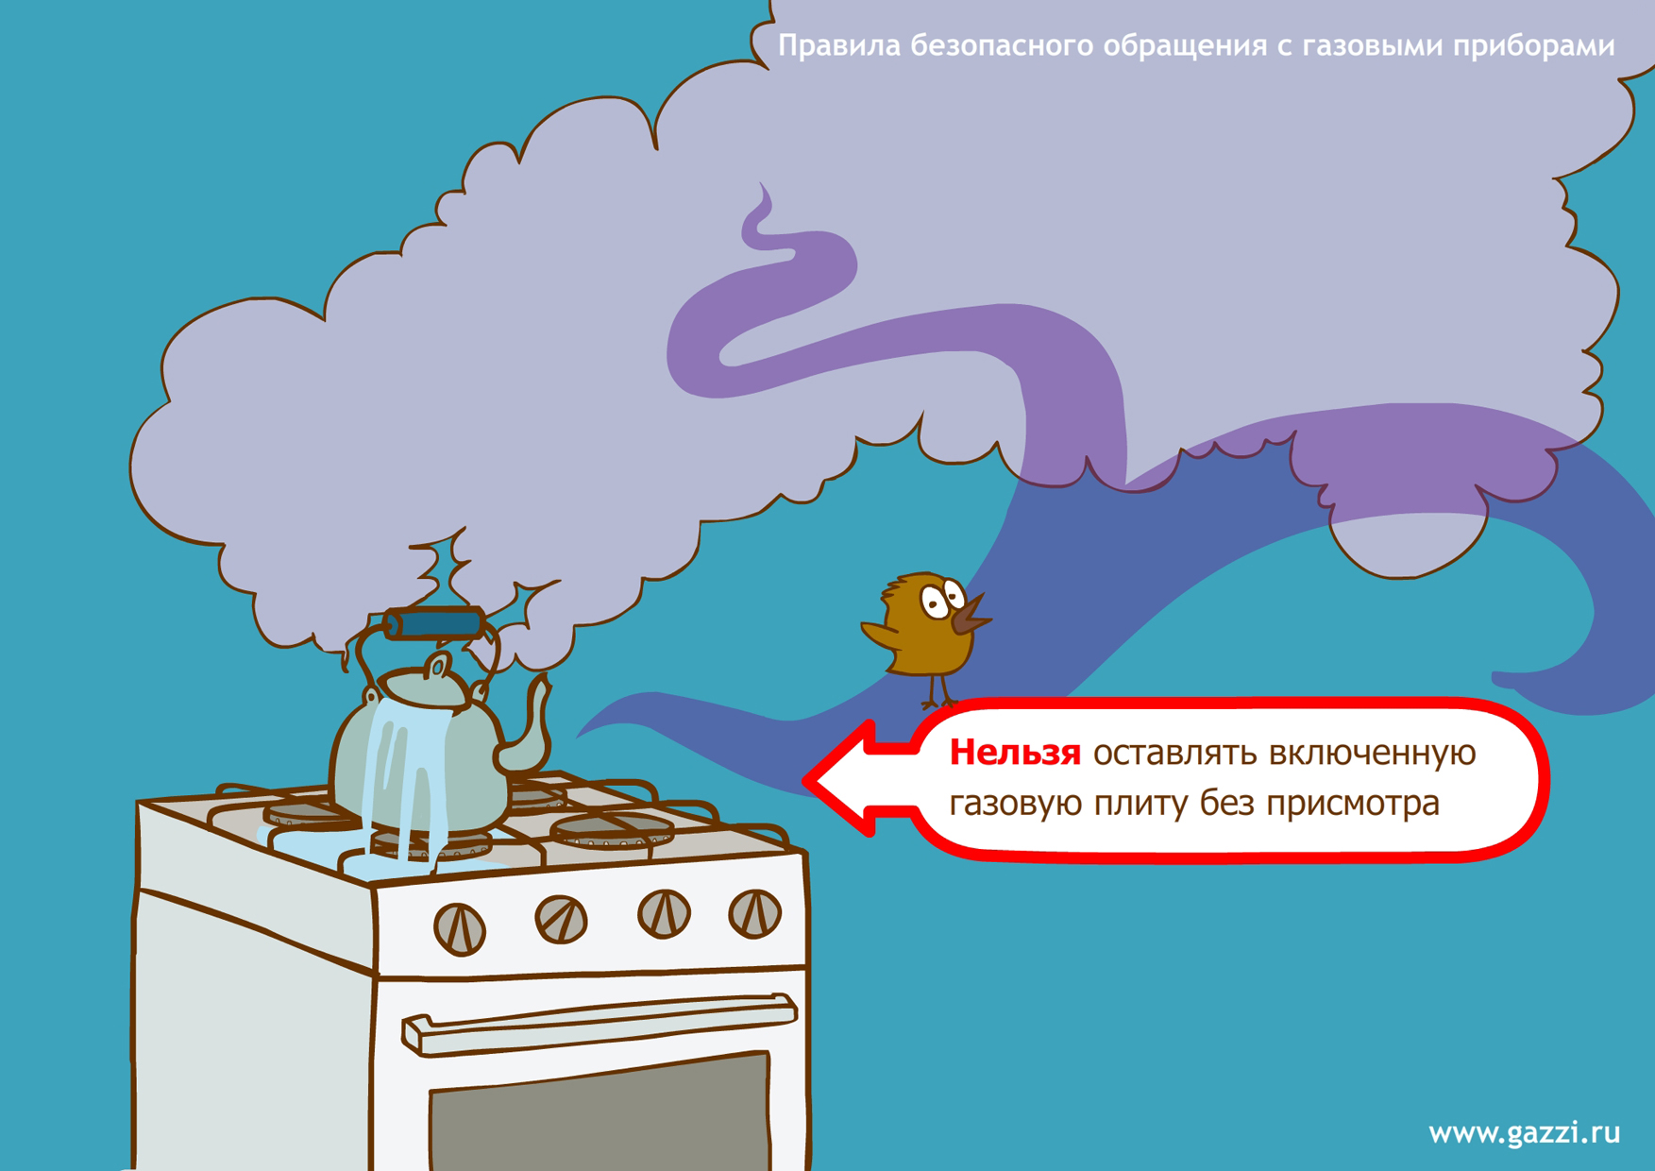

Slide 23
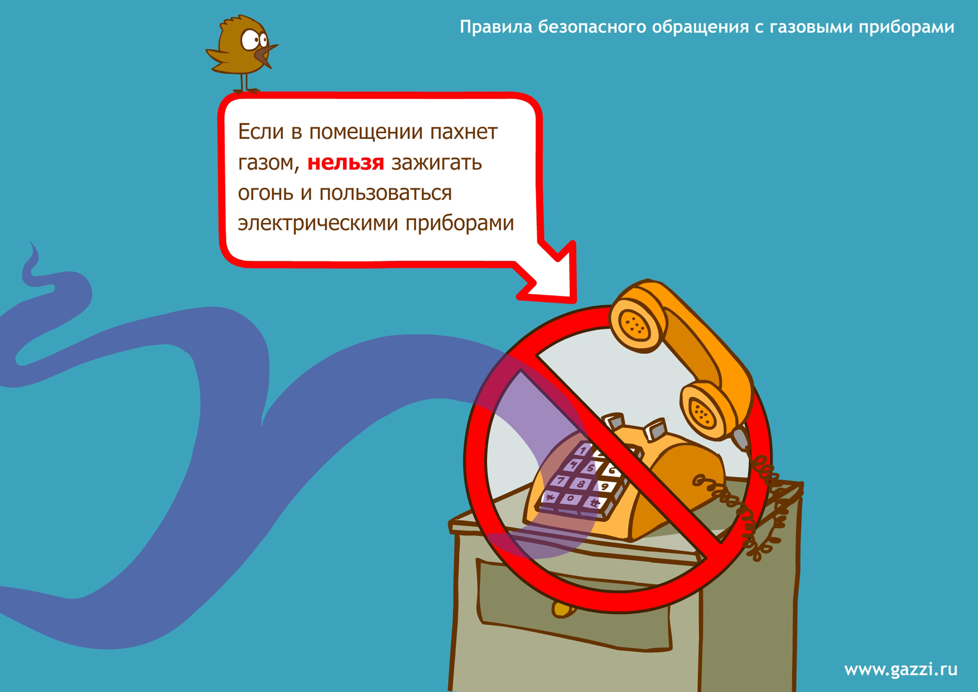

Slide 24
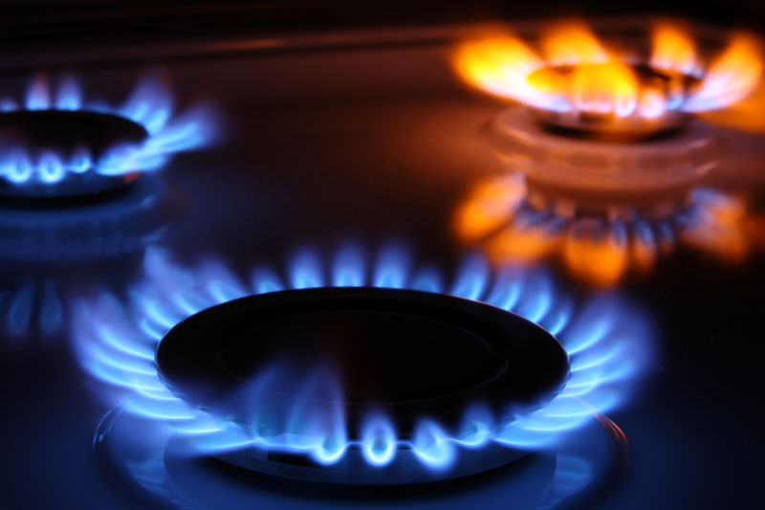
Безопасность вас, ваших близких и соседей зависит от правильного и своевременного выполнения вами правил пользования бытовым газом и газовыми приборами.

